Slide 1
Especialización en sexología
Ingrid Pérez Martínez.
Ginecóloga y Sexóloga.
Hospital Universitario de Torrejón.

Slide 2
Salud sexual
La salud sexual es un estado de bienestar físico, mental y social en relación con la sexualidad. Requiere un enfoque positivo y respetuoso de la sexualidad y de las relaciones sexuales, así como la posibilidad de tener experiencias sexuales placenteras y seguras, libres de toda coacción, discriminación y violencia.
La capacidad que toda persona posee para sentir placer (tanto con su cuerpo como con su mente) e involucrar el ámbito físico, sentimental y emocional
OMS

Slide 3
Derechos sexuales
Forman también parte de los Derechos Humanos
Toda persona (sin ningún tipo de discriminación) pueda lograr el más alto nivel de salud en relación con la sexualidad
Poder acceder a servicios de salud de calidad en los que se garantice la privacidad y la confidencialidad. Estos servicios deben incluir asesoramiento en aspectos biológicos, psicológicos y sociales de la sexualidad.
Poder buscar, recibir e impartir información en relación con la sexualidad.
Recibir educación sexual.
OMS
Notes:
El primer paso en cualquier consulta de sexología que se puede asimilar si se tiene formación a cualquier consulta es la educación, derribando las creencias erróneas

Slide 4
DSM 5. DISFUNCIÓN SEXUAL FEMENINA
Trastorno del interés y la excitación sexual.
Trastorno del dolor genitopélvico/penetración
Trastorno del orgasmo
Al menos durante 6 meses
Causa malestar significativo
No se explica por trastorno mental no sexual, violencia de género, efectos de sustancias o medicamentos o cualquier otra afección médica.
Notes:
El 25% de las mujeres de la población general han sufrido algún tipo de abuso o violencia sexual en su vida y debería ser también una pregunta a incluir en la anamnesis. El sólo hecho de contarlo sana y el diagnóstico es importante, porque permite derivar a otros recursos.

Slide 5
¿Por qué formarse en sexología?
En la población general, el 40% de las mujeres presentan alguna dificultad sexual.
Los trastornos de la sexualidad afectan al 50% de las mujeres en edad media, comprometiendo principalmente el deseo y la excitación
La prevalencia de las disfunciones sexuales aumenta desde el 22,2% a los 40 años a los 66,6% en las mujeres a los 60 años.
Shifren JL et al. Obstet Gynecol 2008: 112:970
J.E. Blüme. Rev Chil Obstet Ginecol 2002; 130(1): 1131-38.

Slide 6
Dolor
En 2 estudios de más de 1000 mujeres, las tasas de dolor durante las relaciones varió del 14 al 16%.
R. Srivastava, R. Thakar, A.Sultan. Female sexual dysfuncion in obstetrics and gynecology. Obstet Gynecol Surv 2008; 63:527.
E.O. Laumann, A.Paik, R.C. Rosen. Sexual Dysfunction in the United States. Prevalence and Predictors. JAMA 1999; 281: 537-44.

Slide 7
Calidad de vida
.
.
.
Los síntomas del VVA se asocian con disminuciones clínicamente significativas en la calidad de vida que pueden ser comparables a afecciones graves como la artritis, la enfermedad pulmonar obstructiva crónica, el asma y el síndrome de intestino irritable.
Di Bonaventura M et al. The Association Between Vulvovaginal Atrophy Symptoms and Quality of Life Among Postmenopausal Women in the United States and Western Europe. J Womens Health 2015 Sep; 24(9) 713-22

Slide 8
DOBLE COALICIÓN DE SILENCIO

Slide 9
EL SILENCIO DE LOS PROFESIONALES

Slide 10
Estudio cuestionario de más de 1000 mujeres atendidas para una visita de atención primaria; el 98% informó de una o más preocupaciones sexuales, pero sólo el 18% de los médicos les preguntó acerca de su salud sexual
M.R Nusbaum, M.R Helton. N. Ray. The changing nature of women’s sexual health concerns through the midlife years. Maturitas 2004; 49:283.

Slide 11
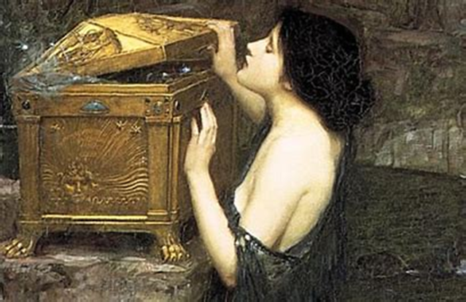
¿Por qué no preguntamos?
Tiempo
Formación
La sexualidad no acostumbra a ser un tema discutido.
La comunicación sobre sexualidad con los profesionales de la salud fue descrita como prescriptiva, poco espacio para el diálogo y la reflexión.
Wiggins DL. J Psychosoc Oncol 2007

Slide 12
EL SILENCIO DE LAS PACIENTES

Slide 13
De las aproximadamente 3000 mujeres identificadas en el estudio PRESIDE con un problema sexual angustiante, sólo el 6% habían buscado una ayuda médica específica para su problema sexual
El 50% de mujeres con cáncer de mama de experimentaron algún problema sexual y solo el 19% se atrevió a pedir ayuda.
J.L Shifren, C.B. Johannnes, B.U. Monz. Help-seeking behavior of women with self-reported distressing sexual problems. J Womens Health (Larchmt) 2009; 18:461.
Hill EK. Assessing gynecologic and breast cancer survivors' sexual health care needs
Cancer 2011

Slide 14
¿Por qué no preguntan?
Esperan a ser preguntadas.
Ya pasará, seguro que es normal.
Vergüenza por darle importancia.
Sienten que es algo que solo las sucede a ellas, piensan que no va a existir tratamiento, que es un problema trivial para comentárselo al médico.
Moreira ED Help-seeking behaviour for sexual problems: the global study of sexual attitudes and behaviors
Jr et al. Int J Clin Pract 2005.
Hill EK. Assessing gynecologic and breast cancer survivors' sexual health care needs
Cancer 2011

Slide 15
¿Qué se encuentran las que preguntan?

Slide 16
Modelo de intervención PLISSIT
Jack S. Annon 1976
Menoguía: vida y sexo más allá de los 50

Slide 17
ESTRATEGIAS PARA MEJORAR EL DOLOR
TERAPIA SEXUAL
ESTRATEGIAS PARA AUMENTAR EL DESEO Y EL PLACER

Slide 18
Placer
Notes:
Es la principal consulta es la falta de deseo. El objetivo que las relaciones sean placenteras, para seguir buscándolas.

Slide 19
SOLO SE VE EN LO QUE SE PIENSA
SOLO SE DIAGNOSTICA LO QUE SE CONOCE

Slide 20
FORMACIÓN POSTGRADO

Slide 21
Seguir aprendiendo de otros compañeros con experiencia
Notes:
Esto siempre es estimulante, previene la demencia y al ser algo distinto a lo que estamos acostumbrados te hace crecer

Slide 22
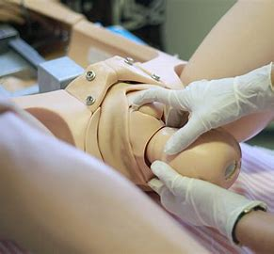
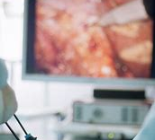
Para el futuro
Introducirlo como formación en la especialidad de Ginecología y Obstetricia

Slide 23
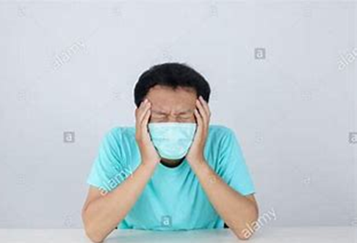
Gestión emocional
Escasa formación
Es difícil sanar en otros lo que nosotros no tenemos previamente sanado y tolerar emociones ajenas si antes no me permito sentir las mías.
“Manual de gestión emocional para médicos y profesionales de la salud” Belén Jiménez Gómez

Slide 24
Incorporar preguntas de salud sexual en anamnesis
Necesidad de la FORMACIÓN de los profesionales de la salud ( médicos, enfermería y auxiliares).
Atención de equipos interdisciplinarios. ( Psicología,urología, rehabilitación, trabajo social,unidad del dolor …)
Hay muchas estrategias que son sencillas y que se pueden ofertar en la practica clínica diaria sólo con tenerlo presente y un mínimo de formación. Otros problemas más complejos serán derivados.
Formación en gestión emocional

Slide 25
Nuestra experiencia
2013-2015 MASTER DE POSTGRADO
TRABAJO FIN DE MASTER: Aplicar en el área sanitaria del Hospital Universitario de Torrejón, en la Comunidad de Madrid, el cuestionario de Función Sexual de la Mujer (FMS). Conocer, a partir de esta muestra, la prevalencia de disfunciones sexuales en nuestra población con el objetivo de crear una consulta específica para este fin.
Un 19% de la muestra presenta una o varias disfunciones sexuales
Un 83% de las mujeres de más de 55 años no han tenido actividad sexual en las cuatro últimas semanas, lo que nos indica que es una población en la que hay que estar especialmente atento
CONSULTA DE SEXOLOGÍA ESPECÍFICA DESDE 2017

Slide 26
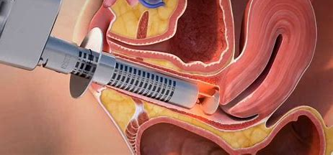
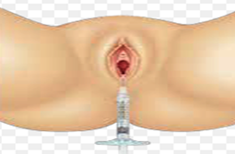
Notes:
Hemos comenzado la consulta con 1 al mes, ahora hemos ampliado a 2 al mes, abriendo además otros 2 días al mes una consulta de menopausia. Docencia ( 2 personas han venido a rotar a la consulta). Se está formando otra persona del servicio.
Sesiones formativas en el servicio. Talleres a pacientes. Hemos introducido el láser y el ac hialurónico.

Slide 27
Falta
Multidisciplinar Primaria.
Matronas.
Sesiones generales.
Investigación.
Notes:
Urología, psicología, rehabilitación, unidad del dolor , trabajo social ( violencia de género).

Slide 28
Lo que queda por hacer es inmenso, pero el camino recorrido está siendo apasionante.
Muchas gracias

